Slide 1
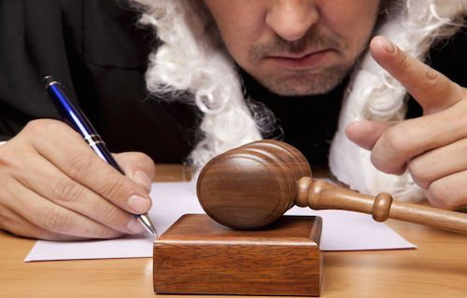
Incontro di preparazione concorso per assistenti giudiziari
Avv. Federico Fava – Dott. Emilio Schoensberg
Elementi di diritto processuale penale
Parte seconda (Avv. Federico Fava)
Bolzano, 29 novembre 2019

Slide 2

L’INTERVENTO ODIERNO
Le impugnazioni (riesami, appello, ricorso per cassazione);
Esecuzione della pena;
Procedimento avanti al Giudice di Pace.

Slide 3
LE IMPUGNAZIONI
Sono uno strumento tipico, cioè tassativamente previsto dalla legge, con cui una parte (difensore, P.M./P.G. o parte civile a determinate condizioni) può chiedere la riforma o l’annullamento di un provvedimento giurisdizionale; esse sono:
a) APPELLO avverso sentenze Tribunale, Corte d’Assise GdP;
b) RICORSO PER CASSAZIONE avverso sentenze Tribunale, Corte d’Appello; avverso ordinanze Tribunale riesame;
c) RIESAME avverso provvedimenti in materia cautelare (personale o reale).

Slide 4
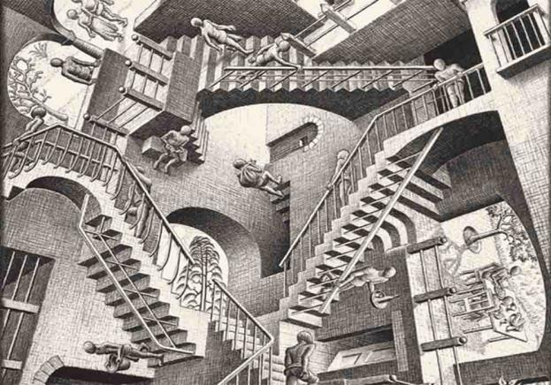
L’ATTO DI APPELLO
Per il difensore: contro tutte le sentenze di condanna (no se solo pena pecuniaria, no patteggiamento);
Può presentarlo anche l’imputato personalmente;
Per P.M./P.G.: contro le sentenze di proscioglimento;
Per la parte civile: limitatamente ai capi civili della sentenza.

Slide 5

L’ATTO DI APPELLO
Termini: 15, 30 o 45 giorni a seconda del termine per il deposito della sentenza del giudice;
A chi si deposita: Nella cancelleria del giudice che ha emesso il provvedimento;
Com’è strutturato: la critica alla sentenza è libera, ma deve essere articolata in motivi che devono essere specifici;
Chi è competente: la Corte d’Appello (presso il distretto) per sentenze del Tribunale; il Tribunale per sentenze del GdP;
La Corte, se accoglie, (di regola) riforma la sentenza (solo eccezionalmente annulla).

Slide 6
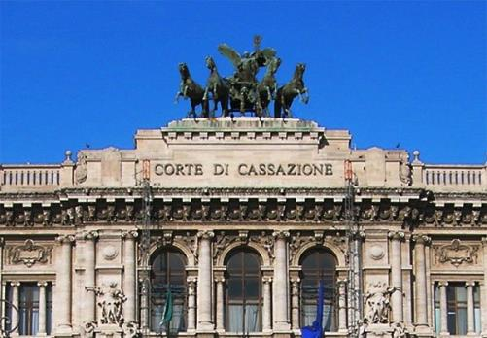
IL RICORSO PER CASSAZIONE
Il difensore, abilitato al patrocinio superiore (12 anni di iscrizione o esame ad hoc): avverso tutti i provvedimenti in materia di libertà personale (art. 111, co. 7, Cost.);
Il P.G. avverso le sentenze di proscioglimento (il P.M. avverso le sentenze inappellabili);
La Parte civile avverso i soli capi civili;
Post L. 103/2017 (Orlando): non più l’imputato personalmente.

Slide 7

IL RICORSO PER CASSAZIONE
Termini: 15, 30 o 45 giorni a seconda del termine per il deposito della sentenza del giudice;
A chi si deposita: Nella cancelleria del giudice che ha emesso il provvedimento;
Com’è strutturato: la critica alla sentenza è vincolata (cioè, solo per le ragioni individuate dalla legge – art. 606 c.p.p.) deve essere articolata in motivi specifici;
Chi è competente: la Corte di Cassazione a Roma; la Cassazione, se accoglie, di regola annulla (con rinvio) o – in determinati casi – riforma (senza rinvio) la sentenza.

Slide 8
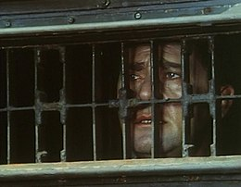
I RIESAMI (PERSONALI E REALI)
Il difensore o l’imputato/indagato;
Avverso i provvedimenti che limitano la libertà personale o che sequestrano un bene;
Mezzo a critica libera, non necessariamente articolata in motivi;
Termine breve di 10 giorni per la presentazione;
Competenza del Tribunale del Riesame (o della Libertà): presso la Corte d’Appello (se personale), presso il Tribunale provinciale (se reale).

Slide 9

ALCUNI PRINCIPI GENERALI
DELLE IMPUGNAZIONI
È necessario avervi interesse;
È necessaria la forma scritta;
Di regola, ma non sempre (v. riesami), vanno anche indicati i motivi;
L’atto di impugnazione può essere depositato anche nel luogo in cui si trova il difensore;
Per il deposito, se non del difensore o personalmente dell’imputato, è necessaria una procura speciale.

Slide 10

L’ESECUZIONE PENALE
Riguarda soltanto le sentenze definitive, che non possono più essere impugnate;
È di competenza del Procuratore della Repubblica o del Proc. Generale (C. App.);
L’atto «tipico» è l’ordine di esecuzione, con cui il P.M. ordina la cattura del condannato (eccezione: se la pena non supera i 4 anni, 6 per i tossico/alcoldipendenti, l’ordine è sospeso per 30 giorni).

Slide 11
L’ESECUZIONE PENALE - segue
Se l’ordine di esecuzione è sospeso (nota: per alcuni gravi reati esso non viene mai sospeso) il condannato (da libero) o il difensore possono chiedere una misura alternativa alla detenzione;
La competenza a decidere sulle misure alternative (affidamento in prova al servizio sociale, detenzione domiciliare, semilibertà) è del Tribunale di Sorveglianza (presso la Corte d’Appello).

Slide 12
L’ESECUZIONE PENALE - segue
Se l’ordine di esecuzione non è sospeso il condannato dev’essere catturato e condotto presso il carcere più vicino;
Resta sempre la possibilità di chiedere, dal carcere, una misura alternativa alla detenzione (attenzione però ad alcuni gravi reati c.d. «ostativi», che richiedono – ad es. – un periodo di osservazione minimo in carcere di un anno: ad es., i reati sessuali).

Slide 13

L’ESECUZIONE PENALE
L’INCIDENTE DI ESECUZIONE
Lo strumento processuale per contestare il titolo esecutivo → incidente di esecuzione;
Con esso si possono chiedere, fra l’altro:
L’amnistia o l’indulto;
Il riconoscimento del reato continuato;
La sospensione condizionale (a date condizioni);
La revoca della condanna o la rideterminazione della pena.

Slide 14

IL PROCEDIMENTO PENALE
AVANTI AL GIUDICE DI PACE
Introdotto nel 2000 (in sede penale), ha competenza su reati minori, la maggior parte (ma non tutti) procedibili a querela di parte:
Diffamazione semplice;
Lesioni lievi;
Clandestinità;
È un magistrato onorario (sì a determinati requisiti, no a concorso di magistratura);

Slide 15
IL PROCEDIMENTO PENALE
AVANTI AL GIUDICE DI PACE - segue
Vi sono particolarità nella citazione a giudizio:
Con atto di citazione a cura della Procura della Repubblica;
Con ricorso immediato della persona offesa (previo «visto» del P.M.) nei soli casi di reati procedibili a querela;
Vi sono peculiarità nelle pene: no a pena detentiva, sì a lavori di pubblica utilità, pena pecuniaria, nei casi più gravi → permanenza domiciliare.

Slide 16
ALTRE PECULIARITà DEL PROCEDIMENTO AVANTI AL GDP
Il GdP deve tentare obbligatoriamente la conciliazione fra le parti;
Il GdP può prosciogliere quando il fatto è di particolare tenuità;
Il GdP può dichiarare estinto il reato a seguito di condotte riparatorie dell’imputato prima dell’apertura del dibattimento;
Il GdP non può concedere la sospensione condizionale della pena e davanti al GdP non sono possibili i riti alternativi (patteggiamento, abbreviato);
Per il resto, si applica il cod. proc. pen.

Slide 17

GRAZIE PER L’ATTENZIONE
Avv. Federico Fava – Dott. Emilio Schoensberg

